Slide 1
한국경제의 과거:
광복~1960년대

Slide 2
광복 후 한국의 경제상황
남북분단으로 인한 경제적 보완관계상실
- 일제의 남농북공 정책
일본인 사업가, 기술자, 관리자의 급작스런 철수와 일본경제로부터의 결별
광복 전후의 급격한 통화팽창으로 인한 hyper-inflation
1953년 이후 본격적인 재건 노력
한국전쟁

Slide 3
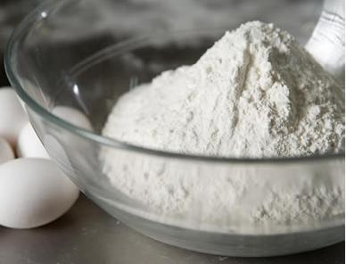
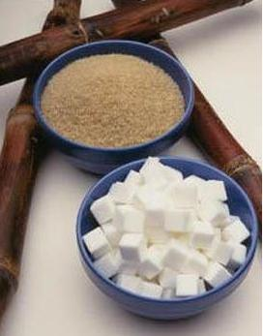
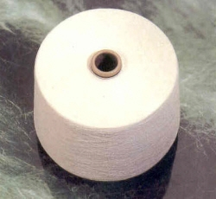
1950년대 - 수입대체산업
삼백산업 중심의 수입대체산업 육성
- 미국 구호물자를 원자재로 이용한 노동집약적 산업 중심

Slide 4
1950년대 경제발전의 한계
외국의 원조에 대한 지나친 의존
- 1957년 미국의 군사원조, 경제원조 분리 정책 이후 한국에 대한 원조 감소
협소한 국내시장

Slide 5
1960-1970년대의 한국경제
자립경제 기반 마련
정부주도 경제정책
수출주도 경제

Slide 6
1960-1970년대의 한국경제
수출주도산업 중심의 성장 모델
- 신 기술 습득을 통한 산업구조 선진화
- 후발국가의 이점(advantage of backwardness) 극대화
(1960년대:연평균8.8%, 1970년대:연평균 7.6% 경제성장률)
남미의 수입대체산업화와 경제낙후

Slide 7
제 1차 경제개발 5개년 계획(1)
1962 – 1966
목표
전력, 석탄의 에너지원과 기간 산업 확충하고 사회간접자본 충실히 하여 경제 개발의 토대 형성
농업 생산력 확대 통한 농업소득 증대
수출 진흥 통한 국제수지 균형화 및 기술 진흥

Slide 8
제 1차 경제개발 5개년 계획(2)
성과
경제성장률 7.8%
1인당 국민총생산(GNP) 83달러 125달러

Slide 9
제 2차 경제개발 5개년 계획(1)
1967 – 1971
목표
- 식량자급화와 산림녹화
화학, 철강, 기계공업 건설에 의한 산업 고도화
7억 달러의 수출 달성
고용확대, 국민소득의 비약적 증대
과학기술 진흥, 기술수준과 생산성 향상

Slide 10
제 2차 경제개발 5개년 계획(2)
성과
-베트남전쟁 특수로 인한 높은 경제성장(경제성장률 9.6%)
-수출주도형 체제 확립
(수출의존도: 13.7% 17.8%)

Slide 11
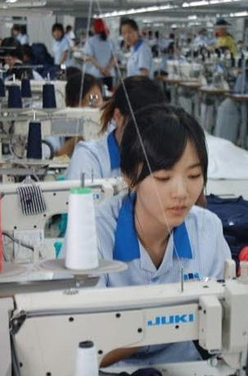
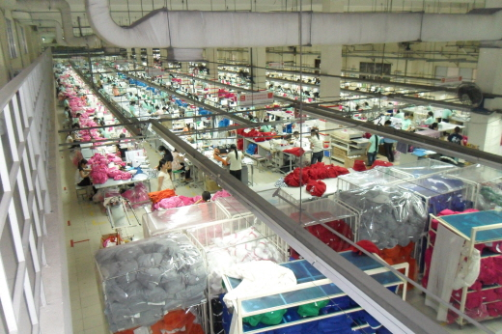
1960년대-노동집약적 경공업
섬유, 가발, 의류 산업 중심
- 낮은 기술력, 값싸고 풍부한 노동

Slide 12
1960년대 한국 경제성장의 한계
원자재, 시설재에 대한 높은 대외의존
산업 및 경제 발전에 따른 임금 상승으로 인한 비교우위 상실 가능성
도시공업화로 인한 도농 격차 심화

Slide 13
Thank you!

